Slide 1
Capítulo 10
Detecção
e Correção
de Erros

Slide 2

Nota:
Dados podem ser corrompidos durante a transmissão. Os erros devem ser detectados e corrigidos para que uma comunicação seja considerada confiável.

Slide 3
10.1 Tipos de erros
Erros isolados
Rajadas de erros

Slide 4
Nota:
Em um erro isolado é modificado um único bit por vez na seqüência de dados.

Slide 5
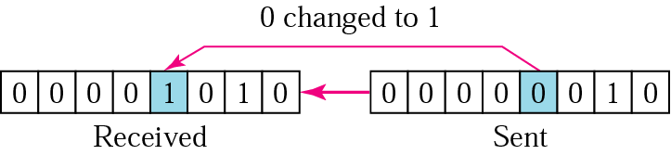
Figura 10.1 Erro isolado
0 modificado para 1
Recebido
Enviado

Slide 6
Nota:
Dois ou mais bits da seqüência de dados são corrompidos numa rajada de erros.

Slide 7
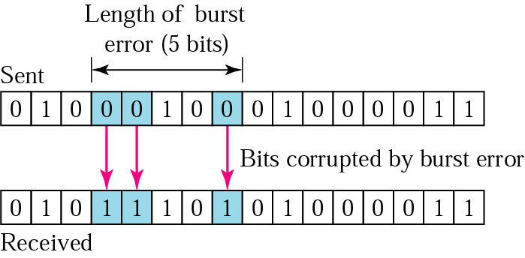
Figura 10.2 Bajada de erros comprimento 5 bits
Comprimento da rajada
5 Bits
Enviado
Bits corrompidos pela rajada de erros
Recebido

Slide 8
10.2 Detecção
Redundância
Teste de paridade
Teste de Redundância Cíclica (CRC)
Checksum

Slide 9
Nota:
As detecções de erros utilizam o conceito de redundância, que é uma técnica de adicionar bits extras no final da unidade de informação para facilitar a detecção de erros no destinatário.

Slide 10
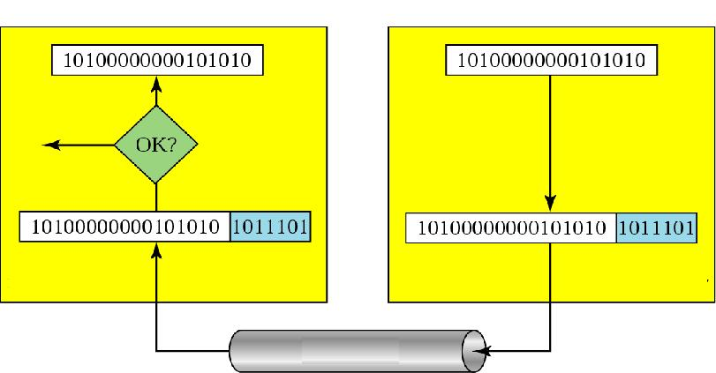
Figura 10.3 Redundância
Nó receptor
Nó transmissor
Dados
Dados
Dados rejeitados
sim
não
Dados & Redundância
Dados & Redundância
Meio

Slide 11
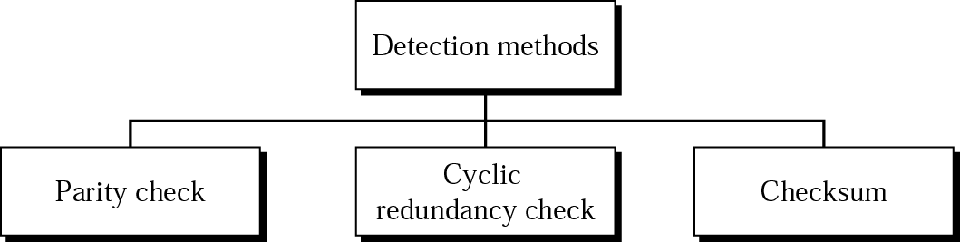
Figura 10.4 Métodos de detecção
Métodos de detecção
Teste de paridade
Teste de redundância cíclica
Checksun

Slide 12
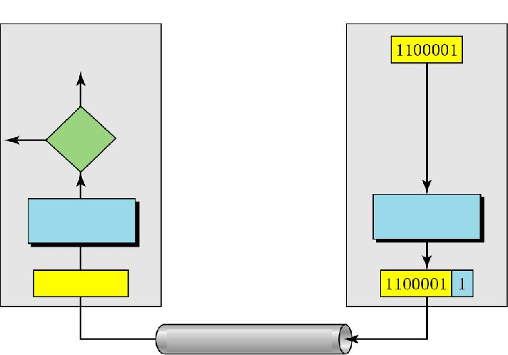
Figura 10.5 Conceito: paridade par
Nó receptor
Nó transmissor
Remove o bit de paridade e aceita os dados
Dados
sim
Rejeita dados
Par ?
não
Contagem de bits
Cálculo do bit de paridade
Bits
Meio de transmissão

Slide 13
Nota:
Na verificação da paridade, um bit de paridade é adicionado no final de cada seqüência de dados e o número total de 1s é feito par ou ímpar de acordo com a conveniência.

Slide 14
Exemplo 1
Suponha que a fonte queira enviar a palavra world. Em ASCII (veja o Apêndice A), os cinco caracteres são codificados como:
1110111 1101111 1110010 1101100 1100100
A seqüência abaixo representa a seqüência verdadeira de bits a ser enviada pelo transmissor (os bits de paridade foram colocados sublinhados).
11101110 11011110 11100100 11011000 11001001

Slide 15
Exemplo 2
Suponha que a palavra world do Exemplo 1 seja recebida sem ser corrompida durante a transmissão .
11101110 11011110 11100100 11011000 11001001
O receptor conta os 1s em cada caractere e descobre números pares (6, 6, 4, 4, 4). Os dados são aceitos.

Slide 16
Exemplo 3
Suponha que a palavra world do Exemplo 1 seja corrompida durante a transmissão.
11111110 11011110 11101100 11011000 11001001
O receptor conta os 1s em cada caractere e descobre números pares e ímpares (7, 6, 5, 4, 4). O receptor sabe que os dados foram corrompidos. Ele os descarta e solicita retransmissão.

Slide 17
Nota:
A verificação de paridade no nível de caractere detecta somente erros isolados. Ela pode detectar rajadas de erros se, e somente se, o número total de erros em cada seqüência é ímpar.

Slide 18
Exemplo 4
Suponha que a fonte transmita o seguinte bloco de dados:
10101001 00111001 11011101 11100111 10101010
Suponha ainda que um ruído em rajada de comprimento 8 bits interfira no bloco de dados e que esses bits sejam corrompidos.
10100011 10001001 11011101 11100111 10101010
Na verificação da paridade combinada, os bits são divididos em blocos, formando linhas e colunas, e uma linha redundante de paridade é adicionada ao bloco de dados.
10100011 10001001 11011101 11100111 10101010

Slide 19
Nota:
Na verificação da paridade combinada, os bits são divididos em blocos, formando linhas e colunas, e uma linha redundante de paridade é adicionada ao bloco de dados.

Slide 20
10.3 Correção
Retransmissão
Correção Antecipada de Erros
Correção da Rajada de Erros

Slide 21
Tabela 10.2 Relação entre Dados e bits de redundância
Número de bits de dados m | Numero de bits de redundância r | Total bits m + r
1 | 2 | 3
2 | 3 | 5
3 | 3 | 6
4 | 3 | 7
5 | 4 | 9
6 | 4 | 10
7 | 4 | 11

Slide 22
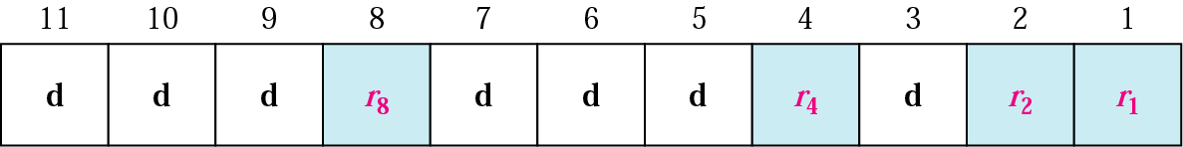
Figura 10.14 Posições dos bits de redundância no código Hamming

Slide 23
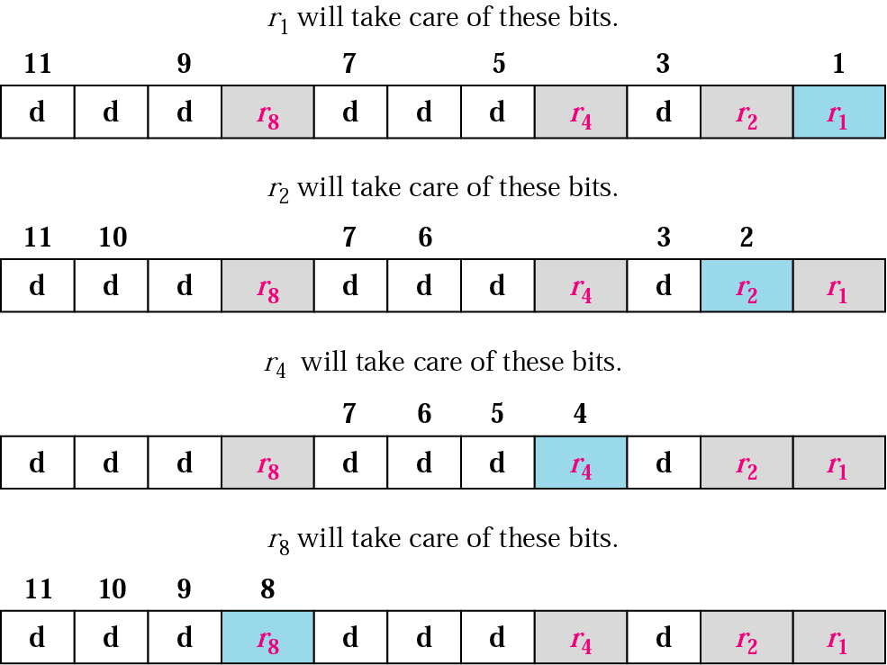
Figura 10.15 Cálculo dos bits de redundância
r₁ cuidará destes bits.
r₂ cuidará destes bits.
r₃ cuidará destes bits.
r₄ cuidará destes bits.

Slide 24
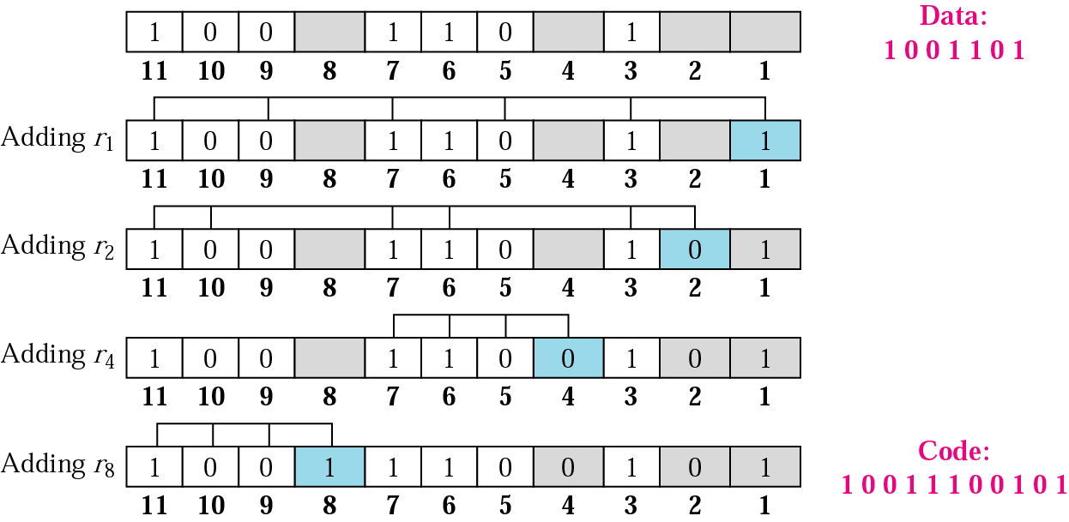
Figura 10.16 Exemplo de cálculo do bit de redundância
Dados:
Adicionando r₁
Adicionando r₂
Adicionando r₃
Código
Adicionando r₄

Slide 25
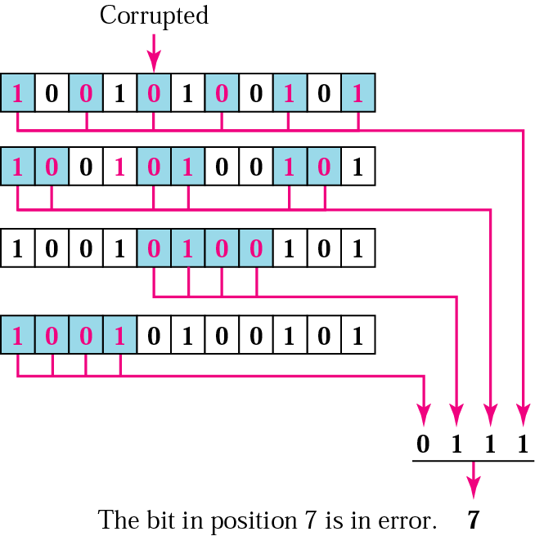
Figura 10.17 Detecção de erros usando código Hamming
Corrompido
O bit na posição 7 está errado

Slide 26
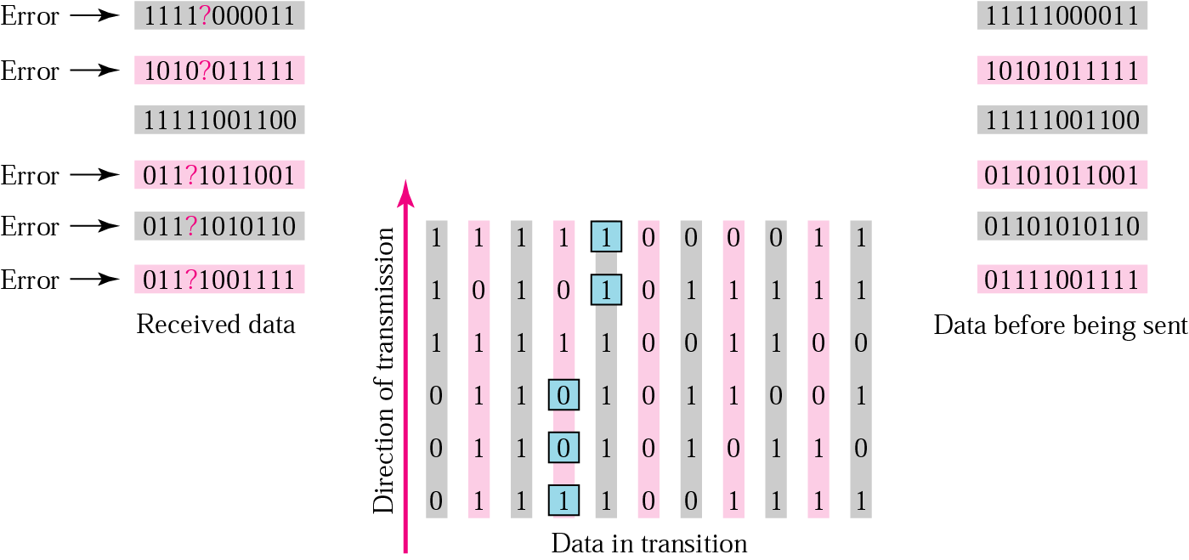
Figura 10.18 Exemplo de correção de uma rajada de erros
Erro
Erro
Erro
Erro
Erro
Dados recebidos
Dados antes da transmissão
Direção de transmissão
Dados em transição

